Slide 1


Évaluation multicritère des régions marocaines pour l’implantation durable des data centers
Pour l’anné 2022
Présenté par:
Daoudi Safiya

Slide 2





Contexte général
Croissance du cloud, de l’IA et des services numériques → forte augmentation de la demande en data centers
Forte consommation des data centers en électricité et en eau (refroidissement)
Disparités régionales au Maroc + stress hydrique important dans certaines zones

Slide 3




Problématique
Comment identifier les régions marocaines les plus adaptées à l’implantation durable de data centers ?
Objectifs spécifiques
Collecter et intégrer des données eau, énergie, économie et climat
Construire des indicateurs clés (eau par habitant, énergie, PIB, stress hydrique, etc.)
Développer des scores normalisés par dimension (eau, énergie, économie)
Concevoir un indice global DCSI pour comparer les régions
Visualiser et analyser les résultats via un dashboard Power BI

Slide 4


Datasets
Annuaire Statistique du Maroc 2024 (HCP)
Water Efficiency Dataset
Source officielle du Haut-Commissariat au Plan
Données socio-économiques par région
Contient : population, PIB, énergie, eau
Utilisé pour analyser les caractéristiques régionales du Maroc
Dataset international sur l’efficacité eau–énergie
Variables climatiques : température, humidité, wet bulb
Données énergétiques : consommation et production
Utilisé pour évaluer le Cooling Index et l’efficacité hydrique

Slide 5
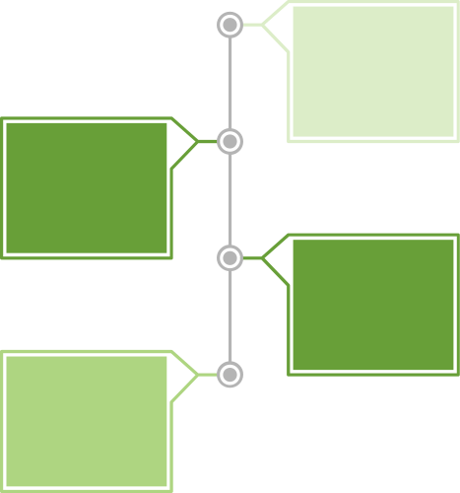





Préparation & Analyse des données pipline
Extraction des données utiles à partir des fichiers Excel (énergie, eau, population, comptes nationaux)
Nettoyage, structuration et sauvegarde des données au format CSV
Calcul des KPI (eau, énergie, économie, climat)
Création de visualisations interactives sous Power BI (5 pages)

Slide 6
Composition du DCSI (Data Center Suitability Index)
Composant Poids Description
💧 Score_Eau 0.25
Basé sur : eau disponible + efficacité d’utilisation
⚡ Score_Energie 0.25
Basé sur : énergie par habitant + part renouvelable
💰Score_Economie 0.20
Basé sur : PIB + industrie + secteur tech
🚨 Stress_Hydrique_Normalisé 0.15
Basé sur : population / eau disponible
❄️ Cooling_Index 0.15
Basé sur : température, humidité, wet bulb

Slide 7
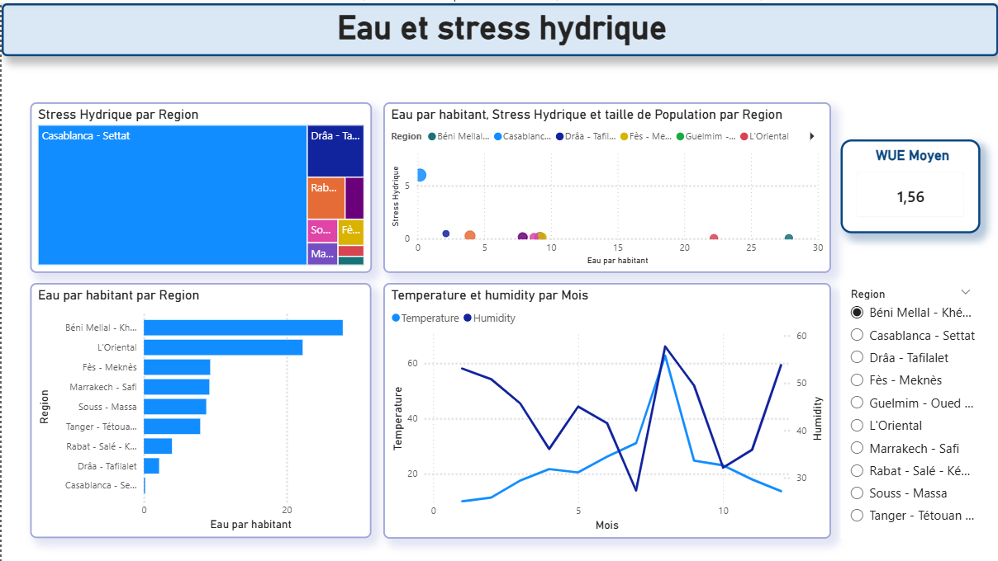


Slide 8
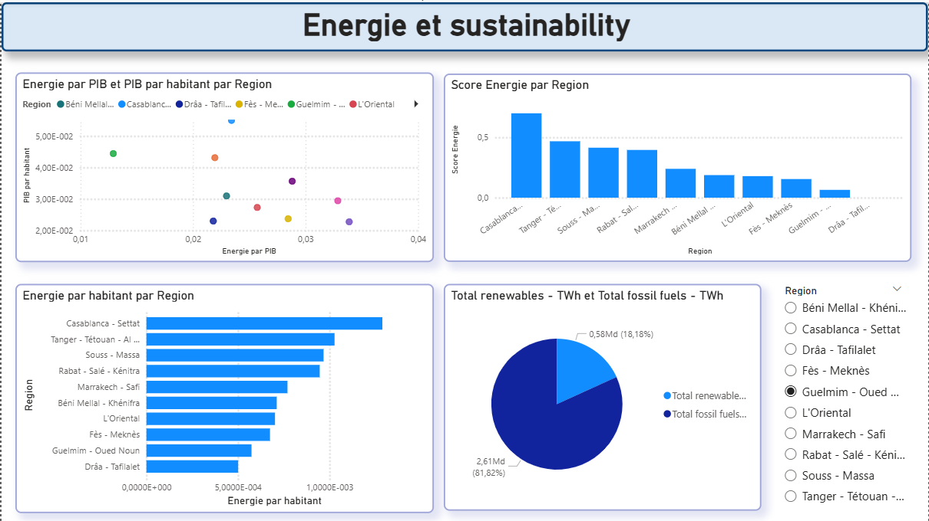

Slide 9
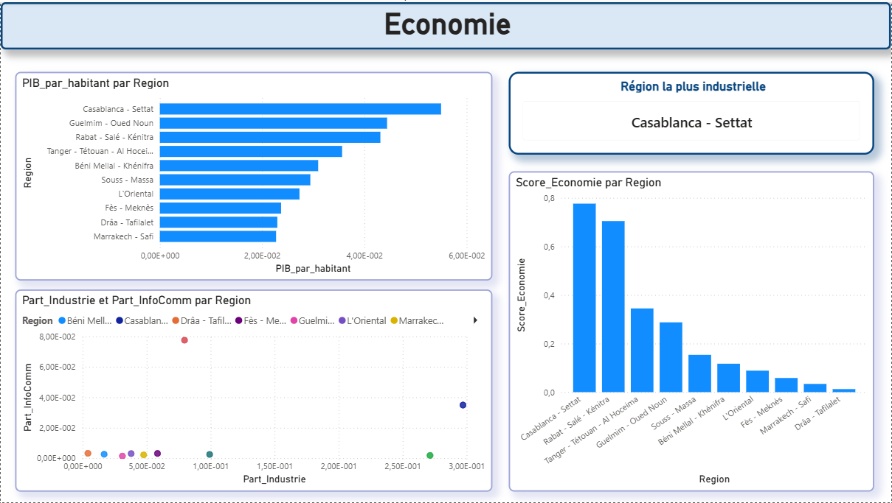

Slide 10
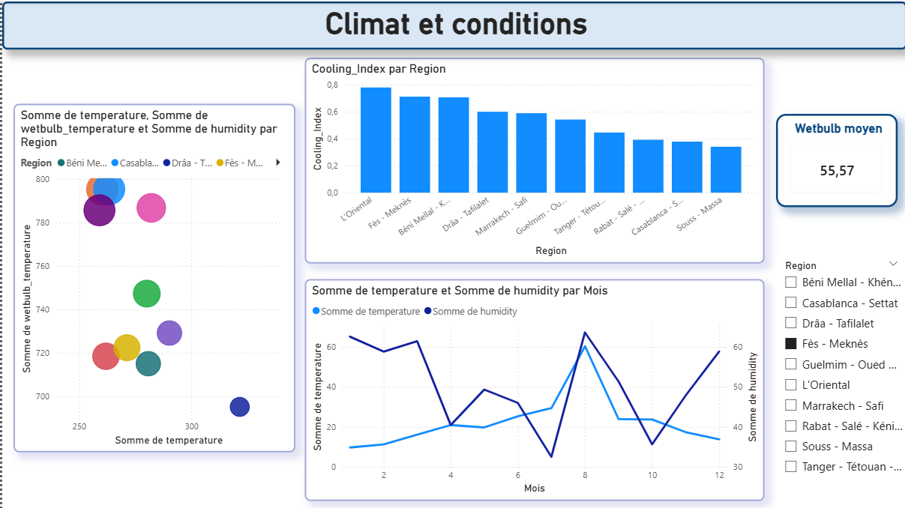

Slide 11
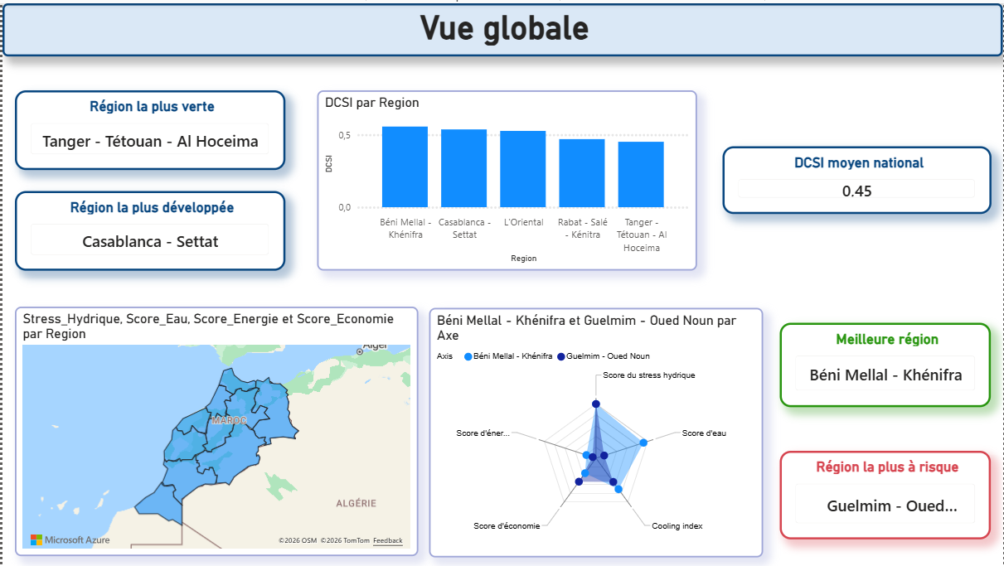

Slide 12
Merci pour votre attention

